Slide 1



Serviço de Acolhimento
Familiar
1

Slide 2
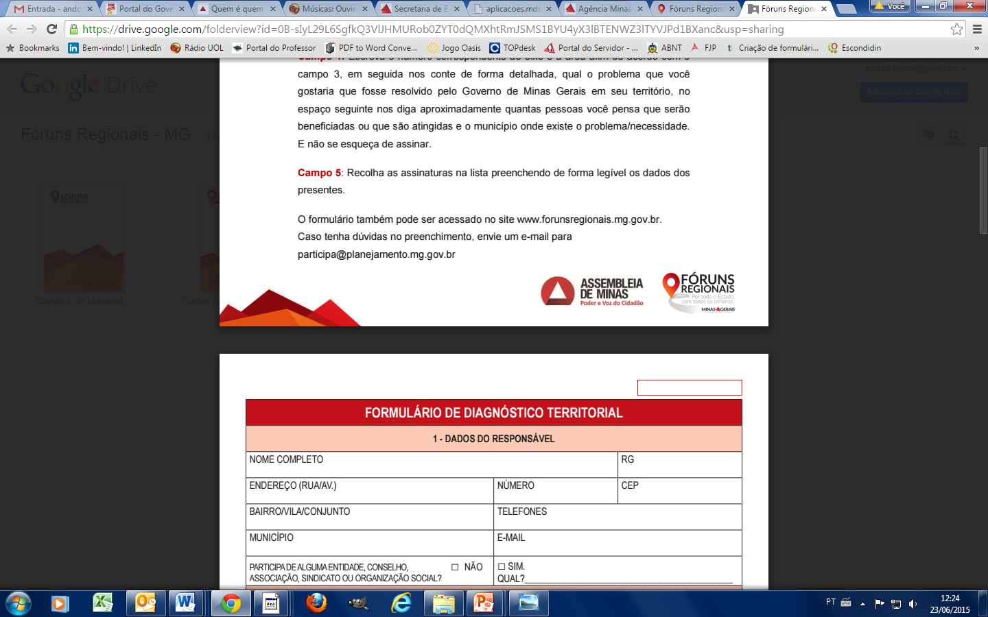
FAMÍLIA ACOLHEDORA
    FAMILIA ACOLHEDORA É AQUELA QUE, VOLUNTARIAMENTE TEM A FUNÇÃO SOCIAL DE ACOLHER EM SEU ESPAÇO FAMILIAR A CRIANÇA OU ADOLESCENTE PARA SER PROTEGIDA, CUIDADA E AMADA.
2

Slide 3
FAMÍLIA ACOLHEDORA
  Quem são as famílias acolhedoras?
São famílias da comunidade, habilitadas e acompanhadas pelo Serviço de Acolhimento em Família Acolhedora, que acolhem voluntariamente em suas casas por período provisório, crianças e/ou adolescentes, oferecendo-lhes cuidado, proteção integral e convivência familiar e comunitária.
As famílias acolhedoras são selecionadas, capacitadas e acompanhadas pela equipe técnica do Serviço de Acolhimento para que possam acolher provisoriamente crianças e adolescentes em medida de proteção.
Entende-se que a Família Acolhedora não deva ser a família extensa.
A presença do vínculo de parentesco colide com a proposta do Acolhimento Familiar - configurando-se como reintegração familiar.
3

Slide 4
FAMÍLIA ACOLHEDORA
  E o Público Alvo?
Crianças e adolescentes de 0 a 18 anos, com medida protetiva de acolhimento.
4

Slide 5
FAMÍLIA ACOLHEDORA
Critérios exigidos
Responsável pela guarda deve possuir idade mínima de 21 anos, sem restrição de gênero ou estado civil.
Residir há pelo menos 2 (dois) anos no municípios onde se dará a oferta do serviço.
Possuir residência fixa e residir no município durante todo o período de acolhimento.
Residir em imóvel que ofereça ambiente físico adequado ao acolhimento.
Aceitação e comprometimento com a metodologia do Serviço.
5

Slide 6
Família Acolhedora
Possuir disponibilidade para participação nas atividades de formação do Serviço.
Apresentar condições adequadas de saúde física e mental.
Inexistência de dependentes de substância psicoativas entre os membros da família.
Disponibilidade de tempo dispensado aos cuidados necessários e capacidade de dar afeto.
Concordância de todos os membros da família com o acolhimento.
Não apresentar intenção de adotar a criança ou adolescente acolhido.
6

Slide 7
  Subsídio Financeiro
  Objetivando não onerar as famílias acolhedoras será oferecido subsídio financeiro, visando ao custeio dos gastos com a criança e/ou adolescente.
  A utilização do subsídio financeiro deve estar centrado nas necessidades da criança e do adolescente acolhidos atualmente esse subsidio financeiro é de um salario mínimo.

Slide 8

Quando há uma chance de uma pagina ser reescrita, a história toda pode ser modificada.
Para maiores informações sobre o Acolhimento Familiar entre em contato pelo telefone (42) 99155-5366 o serviço está disponibilizado na Instituição do CREAS.
Abrace essa causa

